Slide 1
Τοπικά Δίκτυα Υπολογιστών

Slide 2
Περιεχόμενα Ενότητας 4
Τα τοπικά δίκτυα έχουν πλέον καθολική διάδοση και είναι δύσκολο να βρεθεί καθημερινή δραστηριότητα στην οποία δεν χρησιμοποιούνται.
Θα επαναλάβουμε τους θεμελιώδεις ορισμούς
Θα αναφερθούμε συνοπτικά στη γενική κατηγοριοποίηση των τοπικών δικτύων
Θα γνωρίσουμε αναλυτικά τις κυριότερες τοπολογίες
Θα αναφερθούμε και τη γενική δομή των λεγομένων προτύπων Ethernet. Περισσότερο αναλυτικά θα αναφερθούμε στα διαδεδομένα πρότυπα 802.3, 802.5 και 802.11.

Slide 3
4.1. Θεμελιώδεις ορισμοί
Ένα δίκτυο υπολογιστών λέγεται τοπικό (Local Area Network, LAN), όταν εκτείνεται σε συγκεκριμένο γεωγραφικό χώρο.
Το συνολικό μήκος των καλωδίων του δικτύου δεν ξεπερνά τα 100χλμ,
πολύ υψηλός είναι και ο ρυθμός μετάδοσης δεδομένων ειδικά αν χρησιμοποιηθούν και οπτικές ίνες.

Slide 4
Χαρακτηριστικά ενός τοπικού δικτύου
Υπάρχουν ενσύρματα (π.χ. ομοαξονικά καλώδια ή ζεύγη συνεστραμμένων καλωδίων) ή ασύρματα μέσα μετάδοσης.
Μπορούν να παρέχουν τόσο μετάδοση εκπομπής (broadcast), όσο και μετάδοση σημείου προς σημείου (point to point).
Έχουν πολύ μικρό ρυθμό σφαλμάτων (ο ρυθμός είναι ανάλογος με το μέσο μετάδοσης).
Μπορούν να είναι εντελώς ιδιόκτητα.

Slide 5
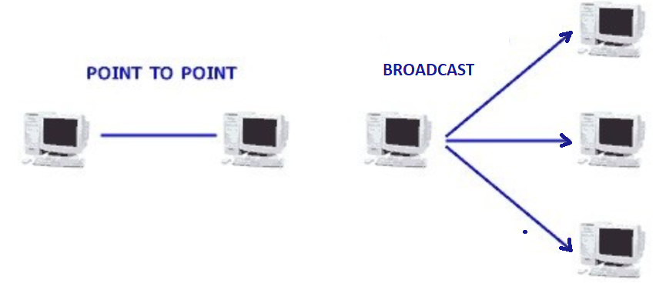

Slide 6
Χρήση των τοπικών δικτύων
1. Διαμοιρασμός Υλικού
2. Διαμοιρασμός λογισμικού
3. Διαμοιρασμός πληροφοριών
4. Παροχή υπηρεσιών διαδικτύου στους χρήστες
5. Δημιουργία ομάδων χρηστών
6. Επεκτείνουν την βάση των σταθμών εργασίας.

Slide 7
Χρήση των τοπικών δικτύων
1. Διαμοιρασμός Υλικού:
Η δυνατότητα να χρησιμοποιηθούν συσκευές όπως εκτυπωτές, σαρωτές ή αποθηκευτικά μέσα από άλλους χρήστες μέσω δικτύου.
Με τον διαμοιρασμό υλικού εξοικονομούνται χρήματα, αφού ακριβός εξοπλισμός αγοράζεται μία φορά και χρησιμοποιείται από όλους τους χρήστες του δικτύου

Slide 8
2. Διαμοιρασμός λογισμικού.
Εδώ σαν παράδειγμα μπορούμε να αναφέρουμε την εγκατάσταση ενός προγράμματος σε έναν υπολογιστή, μία φορά, και την εκτέλεσή του μέσω του δικτύου, από όλους τους χρήστες ταυτόχρονα.
Το κύριο πλεονέκτημα είναι η αναβάθμιση και η διαμόρφωση του προγράμματος, η οποία θα γίνει μόνο μια φορά, δεδομένου ότι το πρόγραμμά μας (πρόγραμμα εξυπηρετητή) είναι εγκατεστημένο σε έναν υπολογιστή.
Επίσης, ένα άλλο σημαντικό πλεονέκτημα είναι και η μείωση του κόστους προμήθειας και εγκατάστασης του λογισμικού.

Slide 9
3. Διαμοιρασμός πληροφοριών.
Δίνεται η δυνατότητα τα δεδομένα να είναι αποθηκευμένα σε ένα μέσο αποθήκευσης και να υπάρχει η δυνατότητα χρησιμοποίησής τους από τους χρήστες του δικτύου.
Παράδειγμα διαμοιρασμού δεδομένων είναι οι βάσεις δεδομένων που τα δεδομένα τους αποθηκεύονται σε ένα εξυπηρετητή (server) και όλοι οι εξουσιοδοτημένοι χρήστες έχουν πρόσβαση μέσω του δικτύου.

Slide 10
4. Παροχή υπηρεσιών διαδικτύου στους χρήστες.
Χρησιμοποιώντας τα πρωτόκολλα του διαδικτύου υπάρχει δυνατότητα παροχής υπηρεσιών όπως ηλεκτρονικό ταχυδρομείο, πρόσβαση σε αρχεία και πληροφορίες μέσω φυλλομετρητή (web browser), υπηρεσίες μεταφοράς αρχείων.

Slide 11
5. Δημιουργία ομάδων χρηστών.
Δίνεται η δυνατότητα στους διαχειριστές των τοπικών δικτύων σε επιχειρήσεις ή οργανισμούς να δημιουργούν ομάδες συνεργασίας χρηστών οι οποίοι εκτελούν από κοινού κάποιες εργασίες και έχουν πρόσβαση σε συγκεκριμένους πόρους του δικτύου.

Slide 12
6. Επεκτείνουν την βάση των σταθμών εργασίας.
Σε ένα τοπικό δίκτυο είναι πολύ εύκολο να επεκταθεί ο αριθμός των σταθμών εργασίας, ειδικά αν έχει υλοποιηθεί δομημένη καλωδίωση όπως θα δούμε και στην ενότητα 5.

Slide 13
4.2. Τοπολογίες και πρότυπα Ethernet.
Τοπολογία δικτύου = ο τρόπος με τον οποίο συνδέονται οι κόμβοι ενός δικτύου
Για τη σωστή υλοποίηση μιας τοπολογίας πρέπει να ληφθούν υπ΄ όψη παράμετροι όπως ο τύπος της καλωδίωσης ο οποίος καθορίζει την ταχύτητα μετάδοσης και την μέγιστη απόσταση μεταξύ των υπολογιστών, η διάταξη των καλωδίων και οι οδεύσεις τους (διαδρομές) μέσα από τοίχους και ταβάνια, ο τρόπος επικοινωνίας μεταξύ των υπολογιστών καθώς άλλα στοιχεία που επηρεάζουν την λειτουργικότητα και μεγάλο βαθμό στην απόδοση ολόκληρου του δικτύου.

Slide 14
Φυσικές και Λογικές Τοπολογίες
Οι φυσικές τοπολογίες καθορίζουν τον τρόπο με τον οποίο συνδέονται οι υπολογιστές χρησιμοποιώντας το μέσο μετάδοσης
Οι λογικές τοπολογίες καθορίζουν τον τρόπο με τον οποίο γίνεται η μετάδοση των δεδομένων μεταξύ των κόμβων του δικτύου

Slide 15
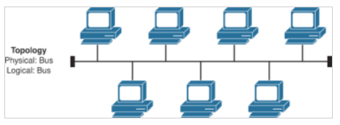
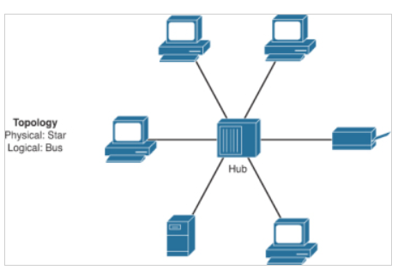
Η φυσική και η λογική τοπολογία μπορεί να ταυτίζονται μπορεί και όχι

Slide 16
Τοπολογίες Ενσύρματων Τοπικών Δικτύων
Οι φυσικές τοπολογίες τοπικών δικτύων στις οποίες το μέσο δικτύωσης είναι καλώδιο (είτε χάλκινο καλώδιο είτε οπτική ίνα)

Slide 17
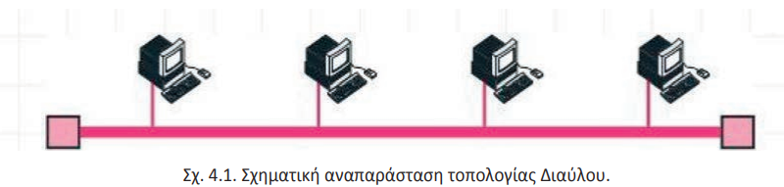
Τοπολογία Διαύλου ή Αρτηρίας (bus)

Slide 18
Τοπολογία Διαύλου ή Αρτηρίας (bus)
Για την υλοποίηση της φυσικής τοπολογίας διαύλου χρησιμοποιείται ένα καλώδιο στο οποίο έχουν πρόσβαση όλοι οι συνδεδεμένοι υπολογιστές/
Είναι η πιο απλή τοπολογία.

Slide 19
Τοπολογία Διαύλου ή Αρτηρίας (bus)
Οι υπολογιστές συνδέονται σε σειρά όπου κάθε υπολογιστής συνδέεται με τον επόμενο με τη χρήση ενός ομοαξονικού καλωδίου 50 Ohm (μοιάζει με το καλώδιο που χρησιμοποιείται για σύνδεση της κεραίας με την τηλεόρασης).
Στην κάρτα δικτύου του υπολογιστή προσαρμόζεται ένας συνδετήρας Τ (T – connector), ενώ στις άκρες κάθε καλωδίου που συνδέει δύο υπολογιστές μεταξύ τους τοποθετείται ένας συνδετήρας BNC.
Στον Τ συνδετήρα συνδέεται το καλώδιο που έρχεται από τον προηγούμενο στη σειρά υπολογιστή και το καλώδιο που αναχωρεί για τον επόμενο στη σειρά υπολογιστή.

Slide 20
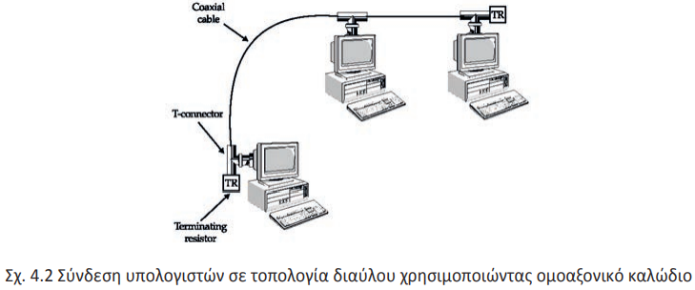
Τοπολογία Διαύλου ή Αρτηρίας (bus)

Slide 21
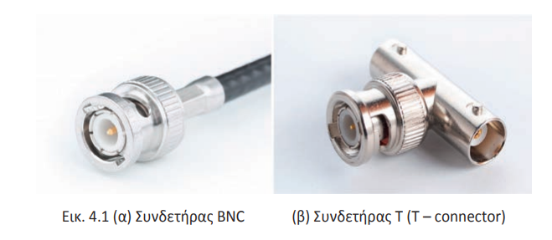
Τοπολογία Διαύλου ή Αρτηρίας (bus)

Slide 22
Τοπολογία Διαύλου ή Αρτηρίας (bus)
Τα δίκτυα διαύλου είναι μία ενδεδειγμένη επιλογή όταν :
• είναι μικρός ο αριθμός των συνδεδεμένων κόμβων.
• Υπάρχει μικρή κυκλοφορία.
Η φυσική τοπολογία διαύλου με χρήση ενός καλωδίου δεν χρησιμοποιείται πλέον λόγω των
σοβαρών μειονεκτημάτων που έχει, όπως το ότι
σε περίπτωση που το καλώδιο κοπεί όλο το δίκτυο βγαίνει εκτός λειτουργίας.

Slide 23
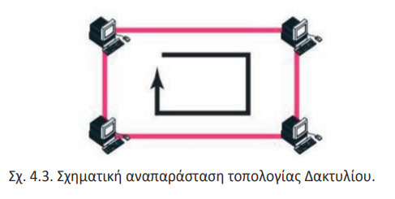
Τοπολογία Δακτυλίου (ring)

Slide 24
Τοπολογία Δακτυλίου (ring)
το δίκτυο αποτελείται από ένα σύνολο συνεχόμενων κόμβων με συνδέσεις σημείου προς σημείο με αποτέλεσμα να δημιουργείται ένα κλειστό κύκλωμα-βρόχος.
Για υλοποίηση της τοπολογίας πρέπει ο υπολογιστής να είναι εφοδιασμένος με ένα είδος “αναμεταδότη” μέσω του οποίου συνδέεται στον δακτύλιο. Όταν ο αναμεταδότης λάβει ένα πακέτο μέσω του καλωδιακού μέσου διαβάζει τη διεύθυνση του παραλήπτη που υπάρχει μέσα στο πακέτο και εάν τον αφορά, το κρατά και το προωθεί στα ανώτερα επίπεδα του πρωτοκόλλου

Slide 25
Τοπολογία Δακτυλίου (ring)
Σε κάθε περίπτωση, είτε το πακέτο αφορά τον υπολογιστή, είτε όχι, ο αναμεταδότης, προωθεί το πακέτο στον επόμενο υπολογιστή στη σειρά.
Η πληροφορία διαχέεται πάντα με την ίδια κατεύθυνση πάνω στο δακτύλιο, ενώ λόγω της δυνατότητας όλων των κόμβων να έχουν πρόσβαση στο μέσο μετάδοσης από άλλους κόμβους, απαιτείται έλεγχος πρόσβασης στο μέσο (Medium Access Control, MAC), ο οποίος μπορεί να είναι είτε κεντρικός είτε κατανεμημένος

Slide 26
Τοπολογία Δακτυλίου (ring)
Η τοπολογία δακτυλίου χρησιμοποιείται συνήθως όταν:
η χωρητικότητα του καναλιού πρέπει να κατανεμηθεί ισόποσα σε όλους τους κόμβους του δικτύου.
χρειάζεται υψηλός ρυθμός μετάδοσης και οι περισσότεροι κόμβοι βρίσκονται σε μικρή απόσταση μεταξύ τους.
Απαιτείται η μέση καθυστέρηση να διατηρηθεί εντός αποδεκτών ορίων.
Μεγάλο πλήθος υπολογιστών πρέπει να συνδεθούν στο δίκτυο

Slide 27
Τοπολογία Δακτυλίου (ring)
Κάποια χαρακτηριστικά των δικτύων δακτυλίου είναι :
Ότι υπάρχει σημαντική καθυστέρηση στο χρόνο μετάδοσης ακόμη και όταν υπάρχει μικρή κυκλοφορία.
Ότι δεν είναι αναλογική με το φορτίο και υπάρχει αύξηση στο μέσο χρόνο καθυστέρησης μετάδοσης.
Ότι η προσθήκη νέων κόμβων έχει μικρή η καθόλου επιβάρυνση στο διαθέσιμο εύρος ζώνης

Slide 28
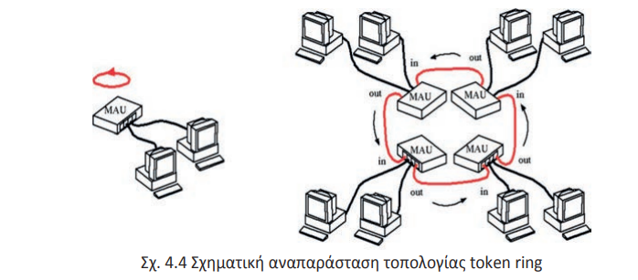
Τοπολογία Δακτυλίου (ring)

Slide 29
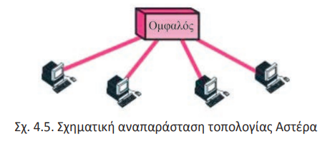
Τοπολογία Αστέρα (star)

Slide 30
Τοπολογία Αστέρα (star)
Στην απλούστερη μορφή του, ένα δίκτυο αστέρα αποτελείται από μια κεντρική συσκευή που μπορεί να είναι μεταγωγέας (switch) ή διανομέας (hub) ή ακόμα και κάποιος υπολογιστής.
Η κεντρική συσκευή λειτουργεί ως αναμεταδότης των μηνυμάτων και αποτελεί τον κεντρικό κόμβο, με τον οποία είναι συνδεδεμένοι όλοι οι άλλοι κόμβοι του δικτύου

Slide 31
Τοπολογία Αστέρα (star)
Η τοπολογία αστέρα μειώνει τις επιπτώσεις από προβλήματα στο καλωδιακό μέσο (πχ κομμένο καλώδιο), αφού μόνο ο σταθμός του οποίου το καλώδιο έχει πρόβλημα παύει να επικοινωνεί χωρίς να επηρεάζεται το υπόλοιπο δίκτυο το οποίο συνεχίζει να λειτουργεί κανονικά.
Το βασικό μειονέκτημα της τοπολογίας αστέρα είναι ότι σε περίπτωση βλάβης του κεντρικού κόμβου όλο το δίκτυο σταματά να λειτουργεί.

Slide 32
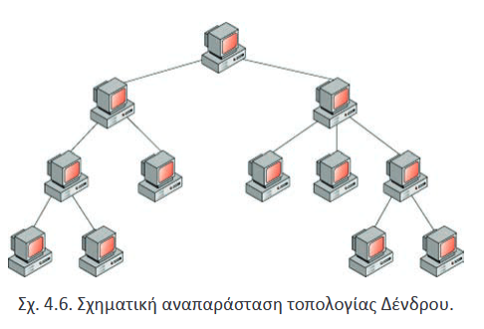
Τοπολογία Δένδρου (tree)

Slide 33
Τοπολογία Δένδρου (tree)
Το όνομά της προέρχεται από την μορφή ανεστραμμένου δένδρου που έχει το διάγραμμά της
υπάρχει ένας κεντρικός κόμβος που ονομάζεται κεφαλή ή ρίζα στον οποίο συνδέονται κόμβοι του δικτύου και οι οποίοι με την σειρά τους συνδέονται με άλλους κόμβους κ.ο.κ.
Η μετάδοση των μηνυμάτων περνά από την κεφαλή η οποία λειτουργεί σαν αναμεταδότης. Έτσι όταν ένας κόμβος στέλνει ένα μήνυμα αυτό λαμβάνεται από την κεφαλή και αναμεταδίδεται στους άμεσα συνδεδεμένους κόμβους και οι οποίοι με τη σειρά το αναμεταδίδουν στους κόμβους στο αμέσως χαμηλότερο επίπεδο, με αποτέλεσμα το μήνυμα να μεταδίδεται σε όλο το δίκτυο

Slide 34
Τοπολογία Δένδρου (tree)
το βασικό αδύνατο σημείο της είναι η ύπαρξη της ρίζας η οποία αν παρουσιάσει βλάβη σταματά η λειτουργία όλου του δικτύου

Slide 35
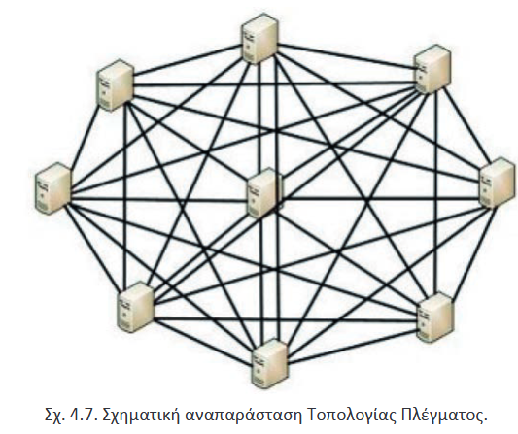
Τοπολογία Πλέγματος (mesh)

Slide 36
Τοπολογία Πλέγματος (mesh)
χρησιμοποιείται
στα δίκτυα ευρείας περιοχής
και σε τοπικά δίκτυα όπου η αξιοπιστία και η υψηλή απόδοση είναι κρίσιμος παράγοντας.

Slide 37
Τοπολογία Πλέγματος (mesh)
κάθε υπολογιστής του δικτύου συνδέεται με κάθε άλλο, δημιουργώντας μια σύνδεση σημείου προς σημείο μεταξύ κάθε συσκευής στο δίκτυο
Σκοπός να παρέχεται ένα υψηλό επίπεδο πλεονασμού, ώστε εάν ένα καλώδιο δικτύου αποτύχει, τα δεδομένα να έχουν πάντοτε μια εναλλακτική διαδρομή για να φτάσουν στον προορισμό τους

Slide 38
Τοπολογία Πλέγματος (mesh)
Τα δίκτυα πλέγματος είναι εν τη γενέσει τους «αυτοθεραπευόμενα και πλεονάζοντα ότι ακριβώς δηλαδή χρειάζεται για να λειτουργήσουν δίκτυα αυτοματισμού σε βιομηχανίες.

Slide 39
Τοπολογία Πλέγματος (mesh)
Τα πλεονεκτήματα της τοπολογίας πλέγματος είναι:
● Η ύπαρξη πολλαπλών συνδέσεων εξασφαλίζει ότι αν μία διαδρομή είναι αποκλεισμένη,
άλλες διαδρομές μπορούν να χρησιμοποιηθούν για την επικοινωνία δεδομένων.
● Κάθε σύνδεση μπορεί να έχει το δικό της φορτίο των δεδομένων του, έτσι ώστε το κυκλο-
φοριακό πρόβλημα εξαλείφεται.
● Εξασφαλίζει την εμπιστευτικότητα και την ασφάλεια των δεδομένων, διότι κάθε μήνυμα
ταξιδεύει κατά μήκος μιας “αφοσιωμένης” (dedicated) σύνδεσης.
● Η αντιμετώπιση προβλημάτων αυτής της τοπολογίας είναι ευκολότερη σε σύγκριση με
άλλα δίκτυα.
● Η απόδοσή του δικτύου δεν επηρεάζεται με την αύξηση του φόρτου των μεταδιδόμενων
δεδομένων.
● Η διάταξη των κόμβων του δικτύου είναι τέτοια ώστε να είναι δυνατή η μετάδοση δεδο-
μένων από έναν κόμβο σε πολλούς άλλους κόμβους ταυτόχρονα

Slide 40
Τοπολογίες Ασύρματων Τοπικών Δικτύων
Για την δημιουργία ενός ασυρμάτου τοπικού δικτύου είναι απαραίτητη η ύπαρξη
μιας κεντρικής συσκευής η οποία να εκπέμπει και λαμβάνει ηλεκτρομαγνητικά κύματα η οποία ονομάζεται “Ασύρματο Σημείο Πρόσβασης”
καθώς και οι ασύρματοι σταθμοί οι οποίοι είναι οι συσκευές που χρησιμοποιούν οι χρήστες

Slide 41
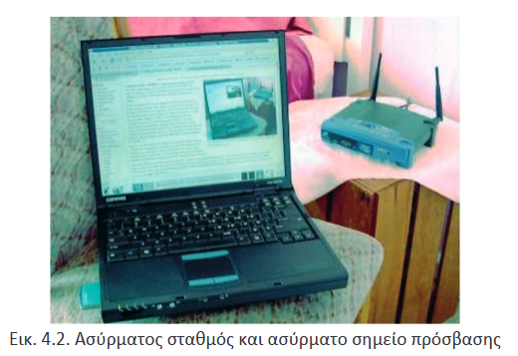
Τοπολογίες Ασύρματων Τοπικών Δικτύων

Slide 42
Τοπολογίες Ασύρματων Τοπικών Δικτύων
Γενικά τα βασικά στοιχεία από τα οποία αποτελούνται τα ασύρματα δίκτυα είναι:
1. Ασύρματο Σημείο Πρόσβασης (Access Point A.P.)
2. Κόμβοι Διανομής
3. Κόμβοι Κορμού
4. Ασύρματο Μέσο Μετάδοσης (Wireless Medium
5. Ασύρματοι Σταθμοί (Stations)
6. Οι Γέφυρες (Bridges)
7. Οι Προσαρμογείς (Interfaces)
8. Οι Κεραίες (Antennas)

Slide 43
Τοπολογίες Ασύρματων Τοπικών Δικτύων
1. Ασύρματο Σημείο Πρόσβασης (Access Point A.P.):
Ένα ασύρματο σημείο πρόσβασης (αναφέρεται επίσης και ως σταθμός βάσης) είναι συσκευή επικοινωνίας ειδικού σκοπού που χρησιμοποιείται στα ασύρματα τοπικά δίκτυα (WLAN).
Λειτουργεί σαν ένας κεντρικός πομπός και δέκτης των σημάτων του ασυρμάτου δικτύου.
Ένα AP συνδέει τους ασύρματους σταθμούς μεταξύ τους και με το ενσύρματο δίκτυο. Ουσιαστικά λειτουργεί σαν μία γέφυρα ανάμεσα στο ασύρματο και ενσύρματο τοπικό δίκτυο.

Slide 44
Τοπολογίες Ασύρματων Τοπικών Δικτύων
2. Κόμβοι Διανομής:
Η εμβέλεια των APs είναι περιορισμένη και ως εκ τούτου για να επεκτα θεί η εμβέλεια του ασύρματου τοπικού χρησιμοποιούνται πολλά APs. Ο σκοπός των κόμβων διανομής είναι να προσφέρουν διασύνδεση μεταξύ των APs και κατ’ επέκταση με το εκάστοτε ενσύρματο δίκτυο.

Slide 45
Τοπολογίες Ασύρματων Τοπικών Δικτύων
3. Κόμβοι Κορμού:
Οι κόμβοι κορμού χρησιμοποιούνται για την διασύνδεση των κόμβων διανομής. Ανάλογα την τοπολογία που χρησιμοποιείται για την σύνδεση των κόμβων κορμού, υπάρχει η δυνατότητα χρησιμοποίησης πολλαπλών συνδέσεων (τοπολογία πλέγματος) ώστε να μειώνεται ο κίνδυνος απώλειας της επαφής

Slide 46
Τοπολογίες Ασύρματων Τοπικών Δικτύων
4. Ασύρματο Μέσο Μετάδοσης (Wireless Medium):
Στα ασύρματα τοπικά δίκτυα το μέσο μετάδοσης δεν είναι καλώδια, αλλά ηλεκτρομαγνητικά κύματα τα οποία μπορεί να είναι ραδιοκύματα (είτε στο φάσμα των ραδιοσυχνοτήτων είτε στο φάσμα των μικροκυμάτων), υπέρυθρες ακτίνες ή ακτίνες λέιζερ (laser)

Slide 47
Τοπολογίες Ασύρματων Τοπικών Δικτύων
5. Ασύρματοι Σταθμοί (Stations):
Οι ασύρματοι σταθμοί είναι οι συσκευές που χρησιμοποιούν οι χρήστες και συνδέονται στο ασύρματο τοπικό δίκτυο. Οι συσκευές μπορεί να είναι επιτραπέζιοι ή φορητοί υπολογιστές, ταμπλέτες, PDA, έξυπνα κίνητά τηλέφωνα κλπ

Slide 48
Τοπολογίες Ασύρματων Τοπικών Δικτύων
6. Οι Γέφυρες (Bridges):
Για την διασύνδεση δύο ή περισσοτέρων ασύρματων τοπικών δικτύων χρησιμοποιούνται οι γέφυρες παρέχοντας ασύρματη σύνδεση μεταξύ τους.

Slide 49
Τοπολογίες Ασύρματων Τοπικών Δικτύων
7. Οι Προσαρμογείς (Interfaces):
Στην ουσία πρόκειται για τις κάρτες δικτύου οι οποίες αποτελούν τον συνδετικό κρίκο ανάμεσα στο AP τον ασύρματο σταθμό. Ένας προσαρμογέας για το ασύρματο δίκτυο δεν έχει υποδοχή για καλώδιο όπως οι προσαρμογείς για τα ενσύρματα δίκτυα, αλλά μία κεραία

Slide 50
Τοπολογίες Ασύρματων Τοπικών Δικτύων
8. Οι Κεραίες (Antennas):
Οι κεραίες χρησιμεύουν για την μετάδοση και την λήψη των ηλεκτρομαγνητικών κυμάτων.
Ο σχεδιασμός και η κατασκευή τους εξαρτάται από το φάσμα συχνοτήτων που χρησιμοποιείται και από το εύρος της εκπεμπόμενης ακτινοβολίας

Slide 51
Τοπολογίες Ασύρματων Τοπικών Δικτύων
Όσον αφορά τρόπο σύνδεσης των ασύρματων σταθμών μεταξύ τους διακρίνουμε δύο περιπτώσεις:
1. Την αυτοοργανωμένη ή κατ' απαίτηση σύνδεση (ad hoc)
2. Σύνδεση Υποδομής (Infrastructure Mode)

Slide 52
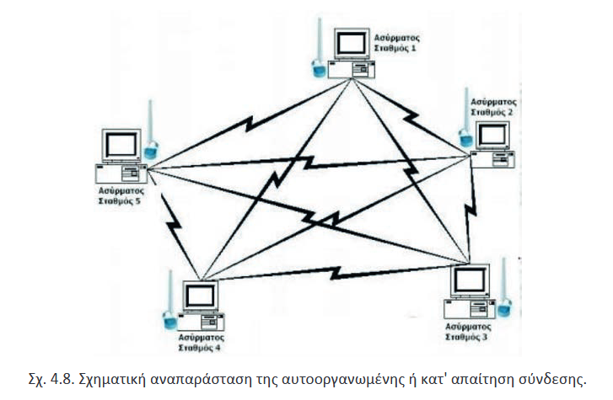
Τοπολογίες Ασύρματων Τοπικών Δικτύων

Slide 53
Τοπολογίες Ασύρματων Τοπικών Δικτύων
1. Aυτοοργανωμένη ή κατ' απαίτηση σύνδεση (ad hoc):
Σε αυτό τον τρόπο σύνδεσης δεν χρησιμοποιείται κάποιος σταθμός βάσης, αλλά οι ασύρματοι σταθμοί συνδέονται απευθείας μεταξύ τους σχηματίζοντας συνδέσεις σημείο προς σημείο (peer to peer).
Συνήθως αυτή η σύνδεση χρησιμοποιείται για την επικοινωνία δύο ασύρματων σταθμών χωρίς την χρήση ασύρματου σημείου πρόσβασης, αλλά στην γενική περίπτωση είναι δυνατόν να συνδεθούν πολλοί ασύρματοι σταθμοί δημιουργώντας έτσι μία τοπολογία πλέγματος.

Slide 54
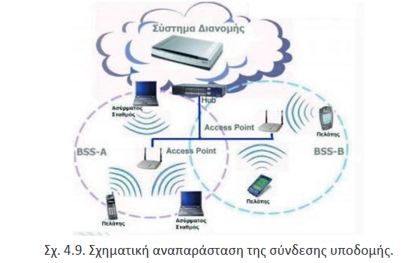
Τοπολογίες Ασύρματων Τοπικών Δικτύων
2. Σύνδεση Υποδομής (Infrastructure Mode):

Slide 55
Τοπολογίες Ασύρματων Τοπικών Δικτύων
2. Σύνδεση Υποδομής (Infrastructure Mode):
Xρησιμοποιείται ένας η περισσότεροι σταθμοί βάσης με τους οποίους συνδέονται οι ασύρματοι σταθμοί.
Οι σταθμοί βάσης συνδέονται μεταξύ τους συνήθως μέσω ενσύρματου δικτύου

Slide 56
Τοπολογίες Ασύρματων Τοπικών Δικτύων
Ο κάθε σταθμός βάσης ορίζει μία περιοχή όση είναι η εμβέλειά του η οποία ονομάζεται κυψέλη.
Όσοι ασύρματοι σταθμοί είναι εντός της κυψέλης εξυπηρετούνται από τον σταθμό βάσης και γι’ αυτό ονομάζονται και πελάτες (clients).
Οι περιοχές που καλύπτουν διαφορετικές κυψέλες αλληλοκαλύπτονται ώστε να είναι δυνατόν ένας ασύρματος σταθμός να κινείται από κυψέλη σε κυψέλη χωρίς να υπάρχει απώλεια επικοινωνίας με το δίκτυο

Slide 57
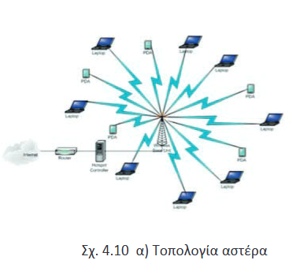
Τοπολογίες Ασύρματων Τοπικών Δικτύων
σε σπίτια και μικρές επιχειρήσεις

Slide 58
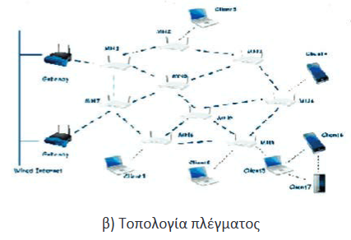
Τοπολογίες Ασύρματων Τοπικών Δικτύων
τα δίκτυα που βρίσκουμε σε ξενοδοχεία, αεροδρόμια κλπ

